Slide 1
Синдром Мартина-Белла
Подготовила: студентка 27 группы, 5 курса, 2 медицинского факультета
Черемская Дарья Ярославовна

Slide 2
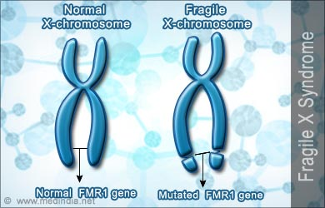
Синдро́м Ма́ртина — Белла (синдром ломкой X-хромосомы, fragile X mental retardation syndrome, FraX (от англ. fragile — хрупкий, ломкий)) - врождённая патология, связанная с ломкостью Х-хромосомы. Понятие «ломкость» означает визуальное резкое сужение концов Х-хромосомы.
Тип наследования: Х-сцепленный.
Мальчики болеют в 2-3 раза чаще девочек.

Slide 3
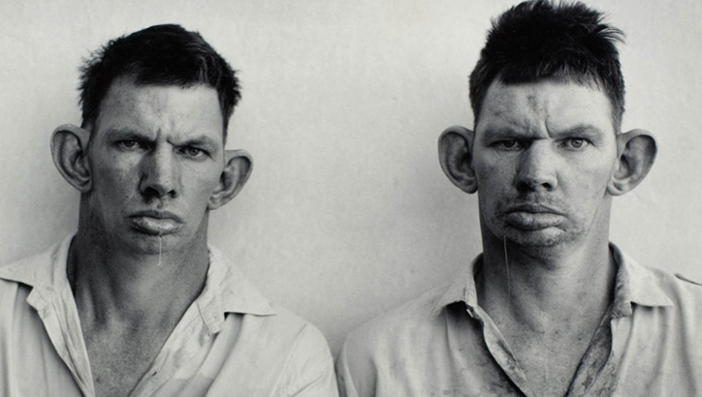
История
Еще в начале ХХ века клинические исследования выявили значительное преобладание лиц мужского пола среди больных олигофренией. Впервые в 1934 г. J. Martin и J. Bell была описана семья, где умственная отсталость наследовалась по сцепленному с полом типу. В 2-х поколениях большой семьи из Англии насчитывалось 11 умственно отсталых мужчин и 2 женщины с более легким интеллектуальным дефектом.

Slide 4
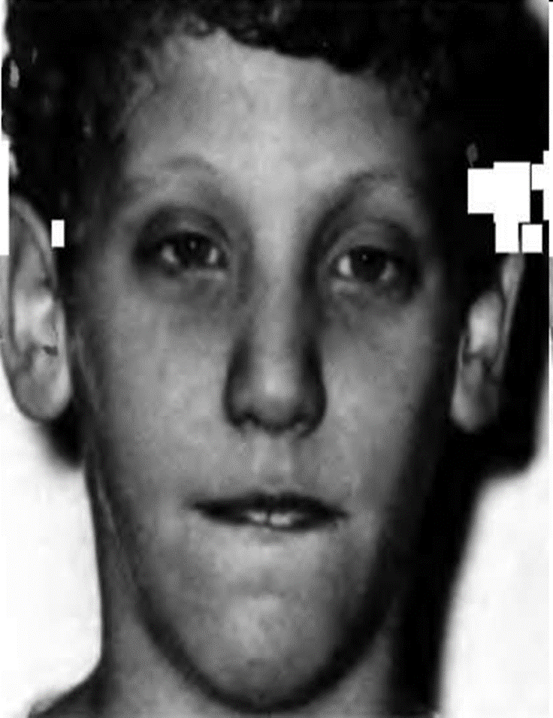
Далее таких семей описывалось все больше, в 1969 г. H. Lubs, проводя цитогенетическое обследование умственно отсталого мальчика из семьи с рецессивным, сцепленным с полом типом наследования, выявил у него вторичную перетяжку на длинном плече Х-хромосомы в области 27-28.

Slide 5
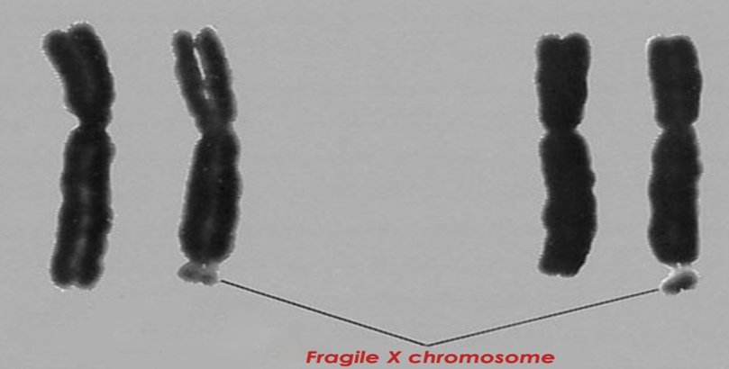
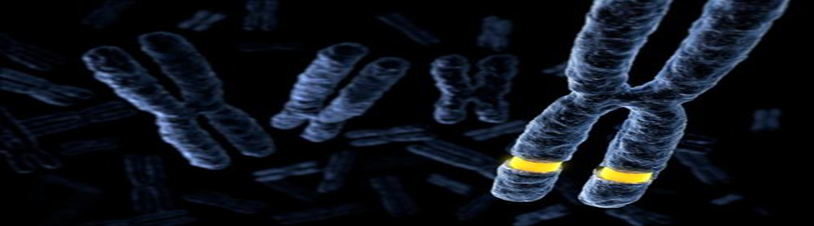
Этиология
Основной причиной формирования фенотипа является прекращение секреции FMR1 белка в Х-хромосоме (частичное или тотальное). FMR1 широко экспрессируется в различных тканях, но наиболее значимо в нейронах, регулируя процессы трансляции в мозге. Ген мутирует из нестабильных премутационных аллелей. Своему потомству такие аллели передают мужчины, у которых отмечаются клинические проявления или при передаче от матери к плоду.

Slide 6
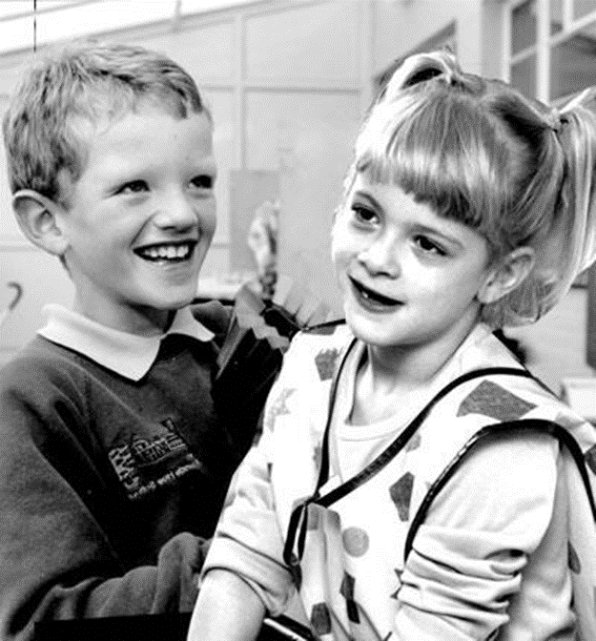
Передача по наследству
Эту болезнь относят к группе патологий, сцепленных с полом, то есть с Х-хромосомой. У мужчин болезнь проявляется чаще и отчётливее, так как их генотип содержит одну Х-хромосому. У женщин патология развивается в случае наличия обеих "патологических" Х-аутосом. Женщины значительно чаще выступают переносчиками болезни, причём передают "патологическую" хромосому с одинаковой вероятностью как для дочерей, так и для сыновей. Больной отец может передать Х-хромосому только дочерям. Наследование синдрома постепенно увеличивается из поколения в поколение, что получило название парадокс Шермана. Клиническое течение синдрома значительно тяжелее у мужчин.

Slide 7
Частота встречаемости
Среди новорожденных мальчиков частота заболевания составляет от 1:1000 до 1:2000. Таким образом, частота распространенности этой формы умственной отсталости среди новорожденных лишь немного уступает распространенности синдрома Дауна.

Slide 8
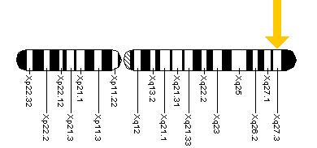
Патогенез
Это заболевание относится к болезням экспансии (экспансия — резкое увеличение числа копий повторяющихся участков молекулы ДНК (повторы) у индивидов в последующих поколениях родословной).

Slide 9
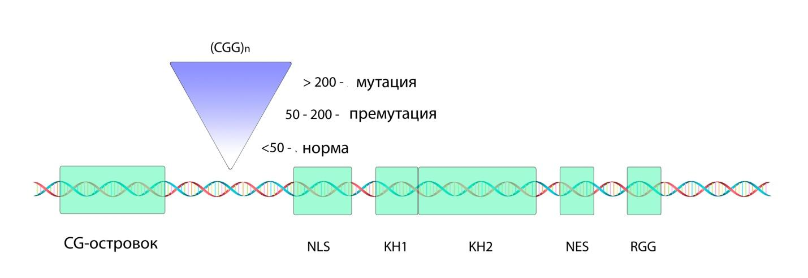
Патогенез
Существует три основных состояния хромосомного участка, при синдроме ломкой Х-хромосомы, которые относятся к удлинению повторяющихся последовательностей ЦГГ:
a. Нормальное количество повторов (отсутствие синдрома) — от 5 до 50.
б. Премутация — от 50 до 200 повторов (синдром не развивается);
в. Полная мутация — более 200 повторов (обычно от 230 до 4000), при которой проявляется синдром.

Slide 10
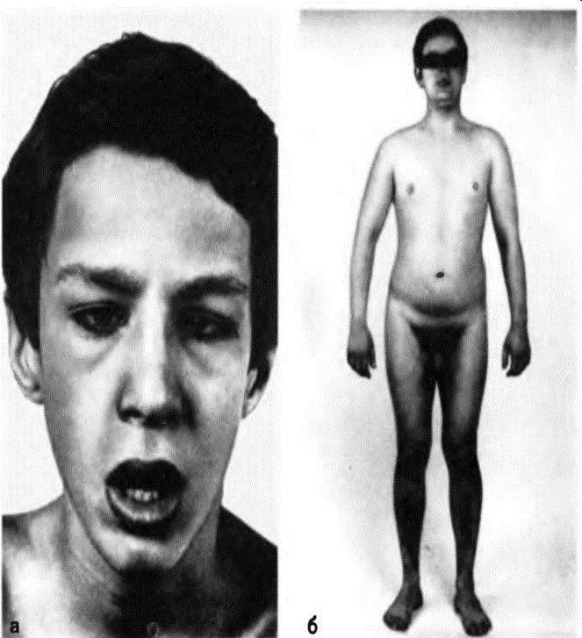
Клиническая картина
Средняя масса тела пробандов при рождении повышена (3,5 кг – 4,0 кг);
Макроорхизм при отсутствии изменений эндокринной функции;
Строение лица и тела: большая голова с высоким и широким лбом, длинное лицо с увеличенным подбородком, несколько уплощенная средняя часть лица, тупой, слегка клювовидно загнутый кончик носа. Уши большие, иногда оттопыренные, низко расположенные. Кисти и стопы широкие, дистальные фаланги пальцев также широкие, суставы имеют повышенную подвижность. Кожа гиперэластична. Часто встречаются светлоокрашенные радужные оболочки, светлые волосы;
(соматические изменения затрагивают связочный аппарат, хрящ, кожу, костную систему. Это дает основание предполагать, что в патологический процесс вовлекается соединительная ткань)

Slide 11
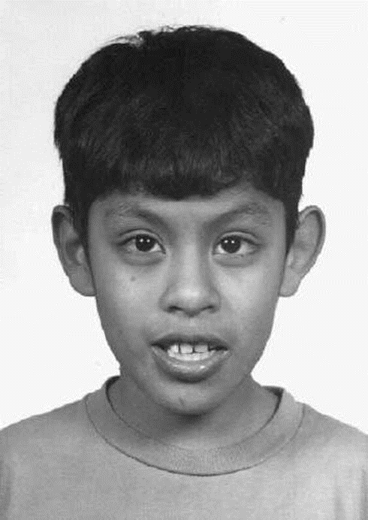
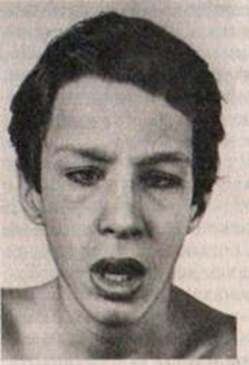
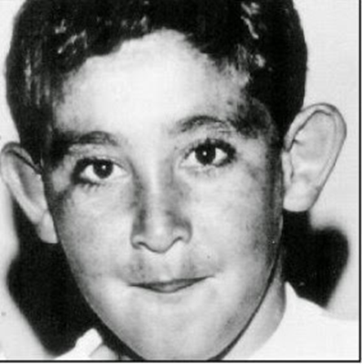
Неврологическая симптоматика: мышечная гипотония и дискоординация движений, экстрапирамидные (стереотипные гримасы), пирамидные и глазодвигательные нарушения;
Интеллектуальное развитие: умственная отсталость (различной степени) (IQ=35-50 (N=90-120), по мере взросления падает);
Речь: ускоренный темп и выраженные эхолалии и персеверации;
Клиническая картина

Slide 12
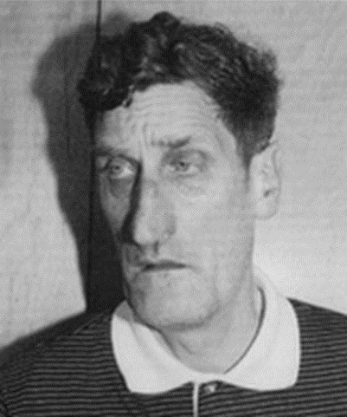
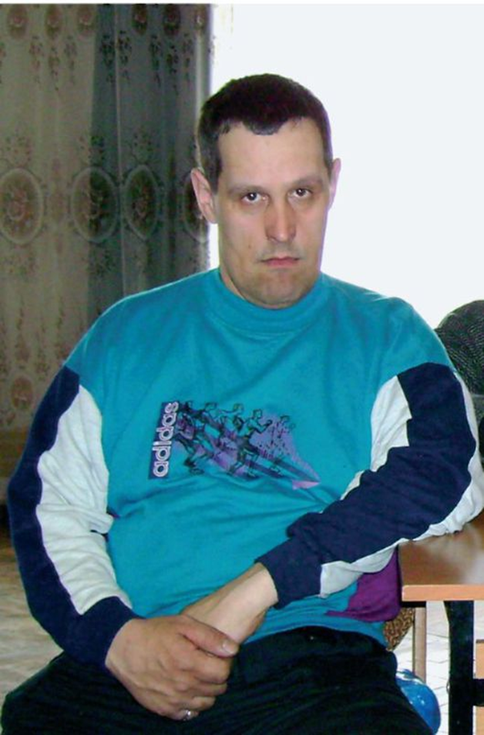
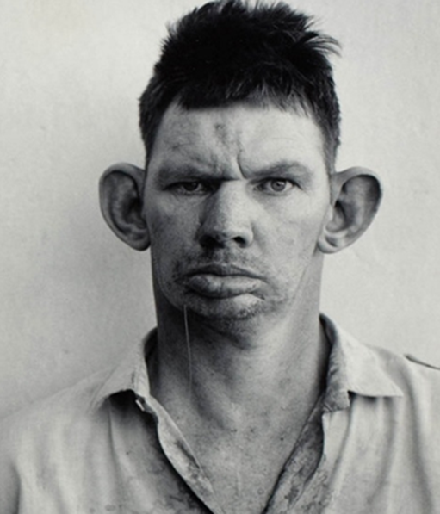
Поведение: выраженная аффективная возбудимость, агрессивность;
Психопатологические особенности: шизофреноподобная симптоматика (подпрыгивания, похлопывания руками, повороты вокруг своей оси, встряхивание кистями, разнообразные гримасы, монотонное хныканье);
Ранний детский аутизм (отсутствие потребности в контактах с окружающими, отгороженность от внешнего мира, слабость эмоционального реагирования по отношению к близким , недостаточность реакций на зрительные и слуховые раздражители, боязнь всего нового, однообразность поведения со склонностью к стереотипным примитивным движениям, разнообразные расстройства речи, взгляд “мимо” и “сквозь” людей.

Slide 13
Симптомы
У детей в раннем возрасте
Отстают в умственном развитии
Проблемы со вниманием
Поздно начинают говорить и ходить
Гиперактивность
Вспышки гнева
Упрямство
Социальное беспокойство
Хаотичное размахивание руками
Боязнь находится в местах с большим кол-вом людей
Эмоциональная нестабильность
У взрослых людей
Плоскостопие
Возможно ожирение
Возрастание подвижности суставов
Косоглазие
Отит
Стремительная прибавка в росте и весе
Характерный внешний вид: вытянутое лицо,тяжелый лоб,
большие и оттопыренные уши, сильновыступающий подбородок

Slide 14
Диагностика
Клинические проявления.
Молекулярно-генетический уровень: cиндром FraX диагностируется путём определения количества ЦГГ- повторов и их статуса метилирования с помощью эндонуклеазной рестрикции и саузерн-блоттинга.
Параклинические признаки: МРТ, ЭЭГ головного мозга.
Цитогенетические признаки: исследование культивированных лимфоцитов в среде с недостаточным содержанием фолатов.

Slide 15
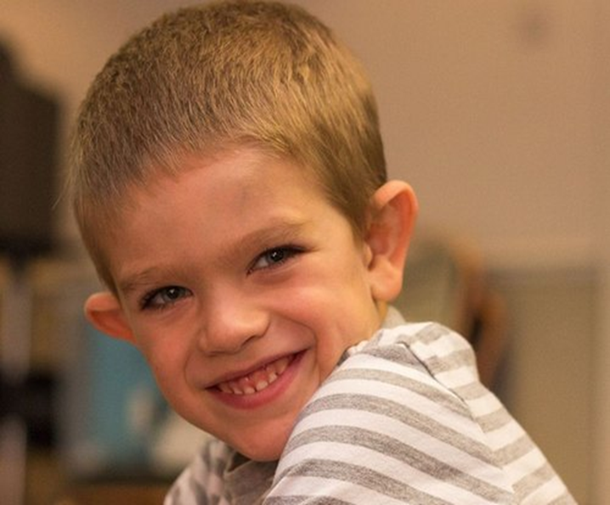
Лечение
Лечения для синдрома ломкой Х-хромосомы не существует.
1. В связи с тем, что ломкость Х-хромосомы можно выявить лишь в среде, обедненной фолатами, возникло предположение о роли дефицита фолиевой кислоты в патогенезе самого заболевания. Это привело к попыткам лечить умственную отсталость введением фолатов.
Эффект от лечения был более выражен у детей, чем у взрослых. В целом все авторы отмечают, что у больных при лечении препаратами фолиевой кислоты не происходит улучшения в интеллектуальном развитии, но улучшается поведение: уменьшаются гиперактивность, агрессивность, повышается внимание, моторная координация, улучшается качественная и количественная сторона речи.
2. Было предложено применять психостимуляторы. Авторы отмечают неплохие результаты, особенно при лечении метилфенидатом. Дети становились более внимательными, сосредоточенными, у них уменьшалась двигательная активность.
Когнитивно-поведенческая терапия.

Slide 16
Профилактика
Генетическое консультирование при планировании беременности.
Единственный метод профилактики заболевания – это пренатальный скрининг беременных.
При подозрении на передачу аномального аллеля, рекомендуют прерывание беременности. Как альтернативу используют ЭКО, чтобы ребёнок смог унаследовать здоровую Х хромосому.

Slide 17


